Slide 1
Báo cáo cuối kì
CS331-Thị giác máy tính nâng cao
Đề tài: Sử dụng mạng học sâu để nhận biết bệnh ở lá cà chua
Sinh viên: Quách Minh Triết-20522057
Giảng viên: Mai Tiến Dũng

Slide 2
Nội dung
GIỚI THIỆU 3
Input và output của bài toán 5
Các mô hình sử dụng 6
Tiền xử lý dữ liệu 8
Quá trình huấn luyện 9
Bộ dữ liệu 11
Kết quả và đánh giá 13
Demo và kết luận 19

Slide 3
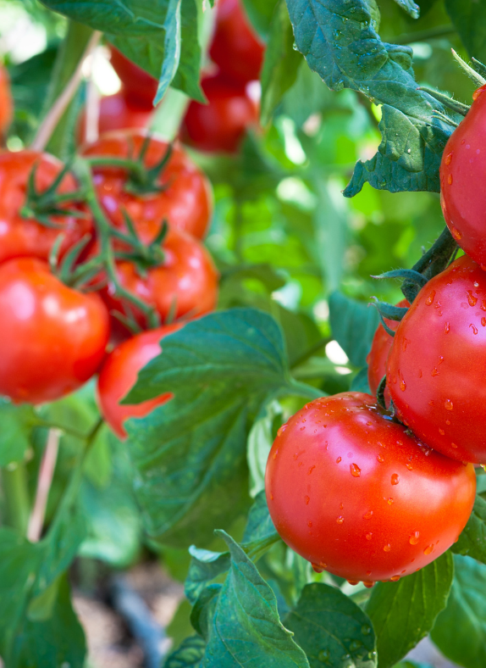
Giới thiệu
Trong nông nghiệp mà cụ thể là ngành trồng trọt thì việc cây trồng bị sâu bệnh là một tình trạng rất phổ biến, nó xảy ra đối với tất cả các loại rau củ quả, gây ra thiệt hại rất lớn mỗi năm cho ngành nông nghiệp và thu nhập của người nông dân.
Và để giảm thiểu tác hại do sâu bệnh mang lại thì không còn cách nào khác hơn là phải phát hiện bệnh thật sớm, và xác định chính xác loại bệnh để kịp thời điều trị và trị đúng bệnh cho cây trồng.

Slide 4
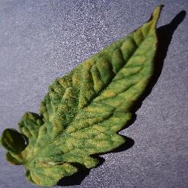
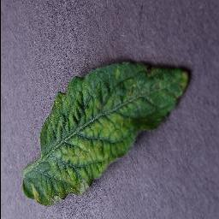
Giới thiệu
Tuy nhiên thì việc nhận biết bệnh ở cây trồng cũng gặp không ít khó khan. Do các loại bệnh thường biểu hiện triệu chứng giống nhau
Hơn nữa, đối với nhiều loại cây ví dụ như cây cà chua thì bệnh thường lây lan khá nhanh, đặc biệt khi điều kiện thời tiết ẩm ướt.
Vì vậy mà bài toán phân loại trong lĩnh vựa thị giác máy tính rất thích hợp để áp dụng vào giải quyết vấn đề này.
Nhầm lẫn giữa
Bệnh mốc lá
Bệnh “xoăn lá” do virus khảm lá cà chua

Slide 5
Input và out của bài toán
Input
Đầu vào là một bức ảnh màu chỉ chứa duy nhất một lá cà chua (thuộc một trong số 10 loại bệnh).
Output
Nhãn thuộc một trong 10 lớp của bức ảnh đầu vào.

Slide 6
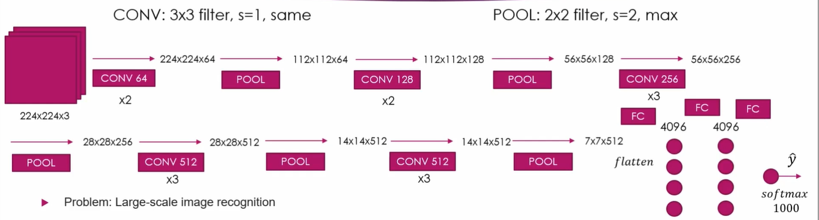
VGG16
Các mô hình sử dụng
VGG16 là một mạng nơ-ron tích chập sâu (CNN) nổi tiếng và rất phổ biến, được phát triển bởi nhóm nghiên cứu tại Đại học Oxford vào năm 2015.

Slide 7
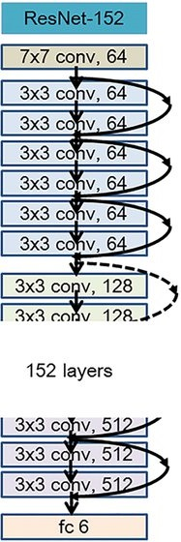
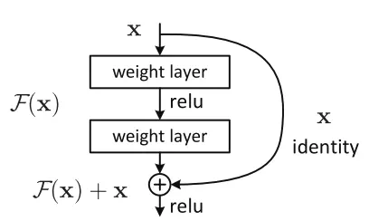
resnet
Các mô hình sử dụng
ResNet(Residual Network) là mô hình mạng newron sâu được giới thiệu vào năm 2015 bởi nhóm nghiên cứu người Trung Quốc trong hội nghị IEEE Computer Society Conference on Computer Vision and Pattern Recognition (CVPR).
Kiến trúc ResNet152 tổng cộng có 5 stage mỗi stage bao gồm một số lượng các residual block với số lượng layer khác nhau.

Slide 8
Tiền xử lý dữ liệu
Sử dụng lớp ImageDataGenerator để tạo ra các hình ảnh mới từ tập dữ liệu huấn luyện hiện có .Những tham số sử dụng trong class ImageDataGenerator là:
rescale = 1./255.
Rotation_range.
width_shift_range.
height_shift_range.
shear_range.
zoom_range.
horizontal_flip = True.
fill_mode =′ nearest′.
Sử dụng kết hợp với phương thức flow_from_directory() để tạo ra dữ liệu huấn luyện dưới dạng luồng đối với cả 3 tập train, valid và test.

Slide 9
Quá trình huấn luyện
weights: ‘imagenet’
include_top: False.
layer.trainable: False.
Prediction.
Dòng cuối tổng hợp lại mô hình.
from keras.applications.vgg16 import VGG16
image_size = [224, 224]
base_model= VGG16(input_shape = image_size + [3],
weights = 'imagenet', include_top = False)
for layer in base_model.layers:
layer.trainable = False
x = Flatten()(base_model.output)
prediction = Dense(10, activation = 'softmax')(x)
model = Model(inputs = base_model.input, outputs = prediction)
Dòng đầu tiên tải kiến trúc mạng VGG16 được huấn luyện sẵn từ thư viện Keras.
base_model: model được điều chỉnh.

Slide 10
Quá trình huấn luyện
Lần thứ nhất
Lần thứ hai
LEARNING_RATE = 0.0001
opt = Adam(lr = LEARNING_RATE)
model.compile(optimizer=opt, loss=keras.losses.categorical_crossentropy, metrics=['accuracy'])
for layer in base_model.layers:
layer.trainable = True
model.compile(loss='categorical_crossentropy',
optimizer=keras.optimizers.SGD(lr=0.0001, momentum=0.9),metrics=['accuracy'])
Cấu hình các siêu tham số cho quá trình huấn luyện của model với compile() method.
optimizer: Adam(lr = LEARNING_RATE).
loss: categorical_crossentropy
metrics: accuracy.

Slide 11
Bộ dữ liệu
Bộ dữ liệu được sử dụng gồm 3 tập là train, validation và test. Được chia theo tỉ lệ 7:2:1 từ tập train của bộ dữ liệu New Plant Diseases Dataset(Augmented) lấy từ Kaggle.
Chứa tổng cộng 18303 tấm ảnh lá cà chua.
Trong mỗi tập chứa 10 lớp tương ứng với 9 loại bệnh và 1 lớp dành cho những lá cà chua không bị bệnh(Healthy) cần nhận biết, cụ thể:
Bệnh đốm vi khuẩn(Bacterial spot)
Bệnh bạc lá sớm(Early blight)
Khoẻ mạnh(Healthy)
Bệnh héo(úa) muộn(Late blight)
Bệnh mốc lá (Leaf Mold)
Bệnh đốm lá(Septoria leaf spot)
Bệnh ve nhện(Spider mites Two-spotted spider mite)
Bệnh đốm mục tiêu(đốm vòng mạch gỗ)(Target Spot)
Bệnh "xoăn lá" do virus khảm cà chua(Tomato mosaic virus)
Bệnh vọng xoắn vàng lá(Tomato Yellow Leaf Curl Virus)

Slide 12
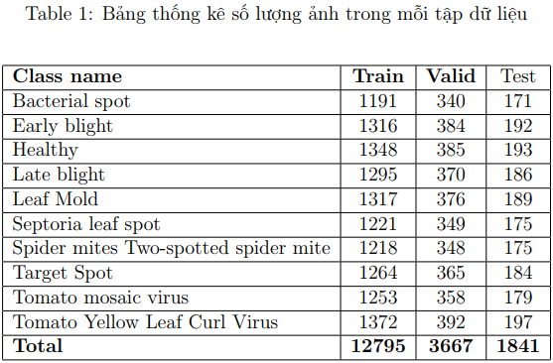
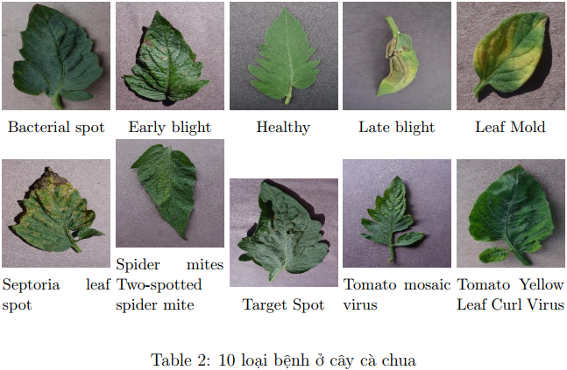
Bộ dữ liệu

Slide 13
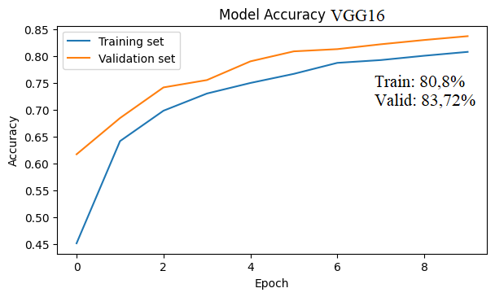
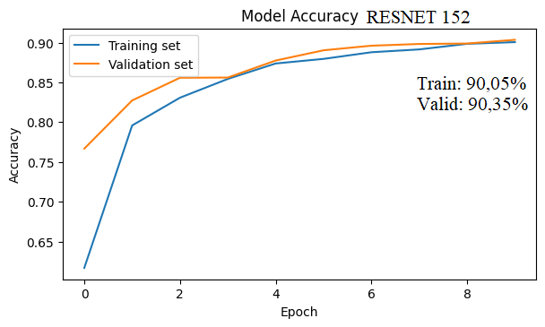
Kết quả và đánh giá
Trên tập Train và Validation
Độ chính xác (Accuracy)
Lần huyến luyện thứ nhất
Sau 10 lần lặp ta có thể dễ dàng nhận thấy model ResNet152 cho kết quả tốt hơn nhiều so với model VGG16 cả trên tập train và tập validation.

Slide 14
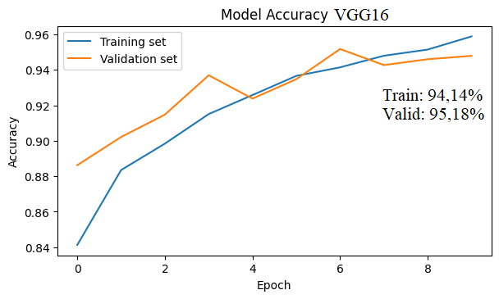
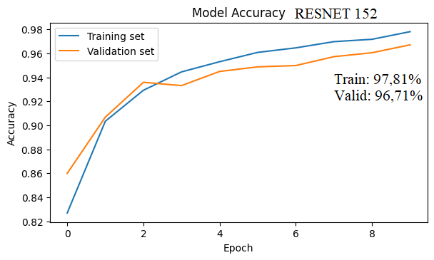
Kết quả và đánh giá
Trên tập Train và Validation
Độ chính xác (Accuracy)
Lần huyến luyện thứ HAI
Ở lần train thứ hai độ chính xác của cả hai mô hình đã được nâng lên đáng kể đặc biệt là ở model VGG16. Tuy nhiên vẫn là model ResNet152 có độ chính xác nhỉnh hơn vài phần trăm.

Slide 15
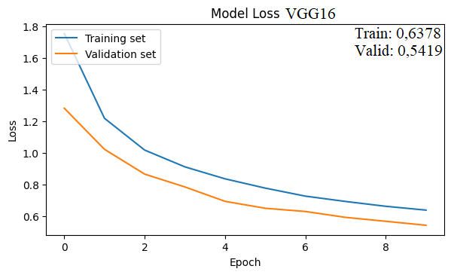
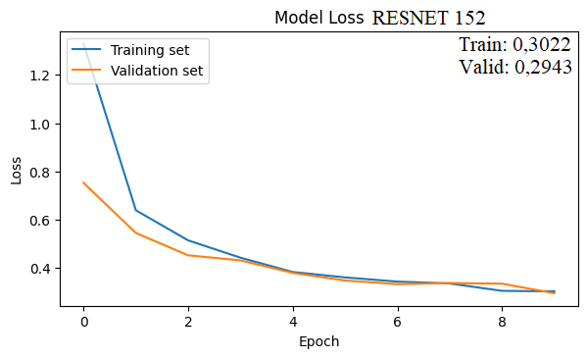
Kết quả và đánh giá
Trên tập Train và Validation
Độ lỗi (Loss)
Lần huyến luyện thứ nhất
Model ResNet152 chứng tỏ sự vượt trội của mình khi có độ lỗi thấp hơn gần một nửa so với model VGG16.

Slide 16
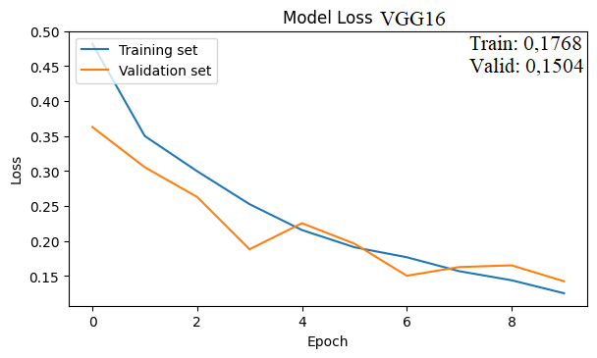
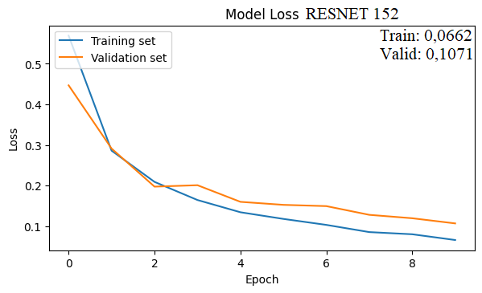
Kết quả và đánh giá
Trên tập Train và Validation
Độ lỗi (Loss)
Lần huyến luyện thứ HAI
Ở lần train thứ hai độ lỗi của cả hai mô hình đã giảm mạnh so với lần đầu, model VGG16 giảm gấp 3,6 lần và model ResNet152 mặc dù đã có độ lỗi rất thấp ngay từ lần huấn luyện đầu tiên nhưng vẫn giảm được thêm gấp 4,5 lần trên tập train và 2,7 lần trên tập validation.

Slide 17
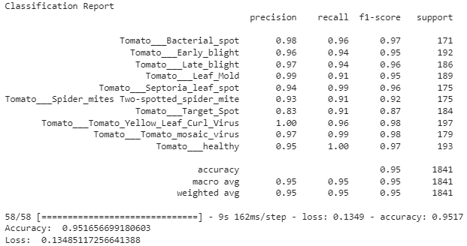
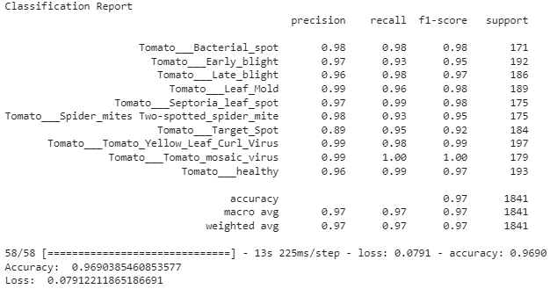
Kết quả và đánh giá
Trên tập test
VGG16
RESNET152
F1-score của model ResNet152 luôn >= VGG16.
Các giá trị Accuracy, Macro avg và Weighted avg của ResNet152 luôn cao hơn VGG16 cho thấy model ResNet152 vượt trội hơn model VGG16 trong bài toán này.
Tuy nhiên thì cả hai mô hình đều đã cho ra những kết quả thực nghiệm rất cao trên tập test.

Slide 18
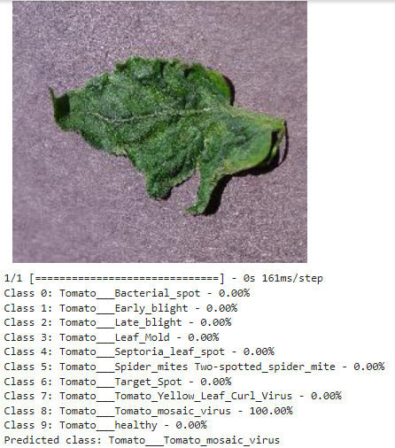
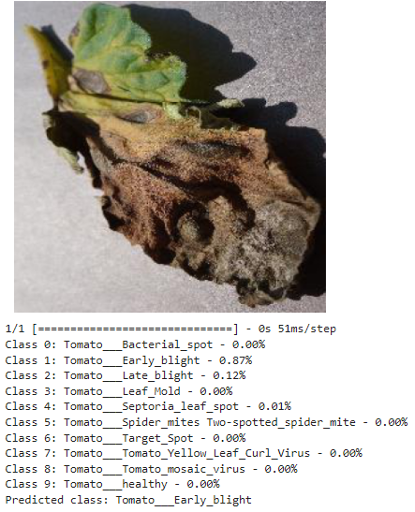
Demo thử và kết luận
Demo
VGG16

Slide 19
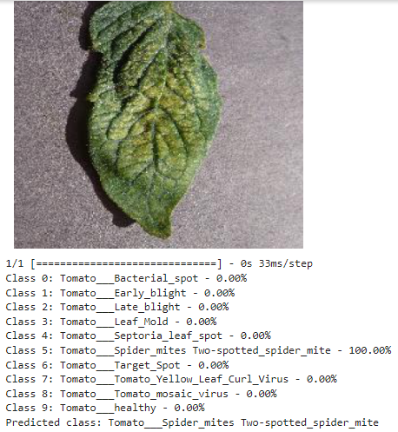
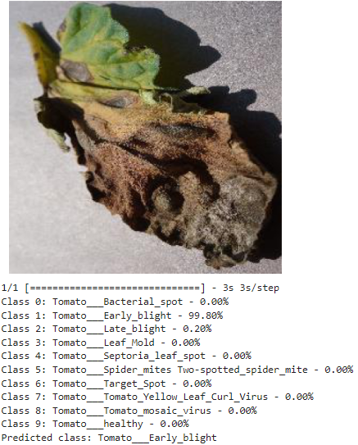
Demo thử và kết luận
Demo
RESNET152

Slide 20
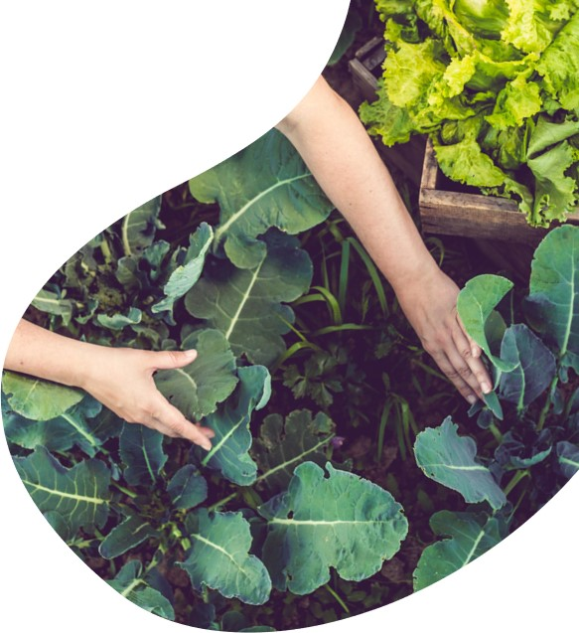
Demo thử và kết luận
Kết luận
.Trong tương lai có thể đồ án sẽ sử dụng đến các mô hình có số lớp mạng sâu hơn và dataset lớn hơn để mở rộng hơn nữa phạm vi nhận diện của bài toán phân loại bệnh ở lá cà chua.

Slide 21
thank you
The end

